Slide 1
Обозначение мягкости согласных
гласными второго ряда
Учитель-логопед
Радостева Л.И.
МАОУ «СОШ № 81» г. Перми

Slide 2
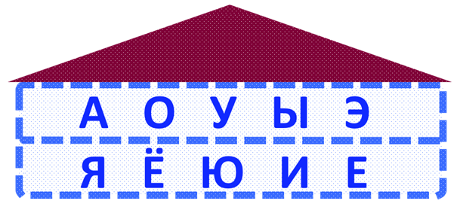
Гласные 1 и 2 ряда

Slide 3
Сравните слова по написанию, звучанию, значению
лук-люк
ряд-рад
ров-рёв
мыл-мил
воз-вёз
мал-мял

Slide 4
Найдите пары слов , которые отличаются одним звуком. Назовите их.
Лук, рад ,ров, мал, воз, мыл.
Мял ,вёз, люк, мил, ряд, ров.

Slide 5
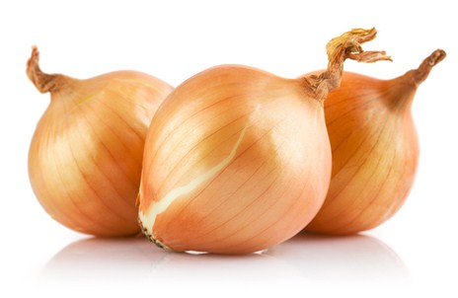
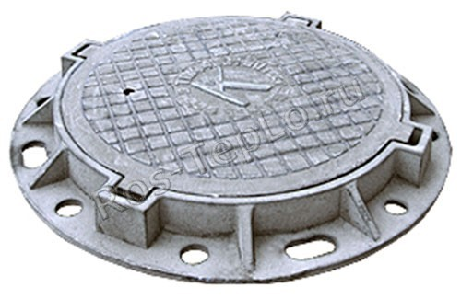
На грядке – л к У дома – л к
У
Ю

Slide 6
Прочитайте предложения и подберите по смыслу слово
Витя (мал ,мял) ростом.
Витя (мал, мял) бумажку.
Папа (рад, ряд) видеть сына.
Книжки стоят в (рад, ряд).
Город окружает глубокий (ров ,рёв).
На улице слышен (ров, рёв) Маши.
На грядке растёт (лук, люк).
Осторожно! Не упади в (лук ,люк).
Паша (мыл, мил) посуду.
Ты мне (мыл, мил).
По дороге едет (воз ,вёз) с сеном.
Шофер (воз, вёз) людей на работу.

Slide 7
Проверьте
Витя мал ростом.
Витя мял бумажку.
Папа рад видеть сына.
Книжки стоят в ряд.
Город окружает глубокий ров.
На улице слышен рёв Маши.
На грядке растёт лук.
Осторожно! Не упади в люк.
Паша мыл посуду.
Ты мне мил.
По дороге едет воз с сеном.
Шофер вёз людей на работу.

Slide 8
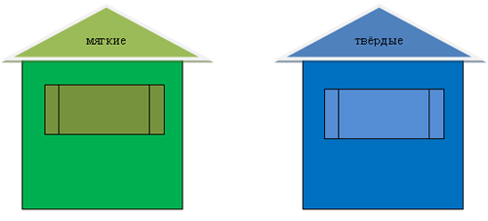
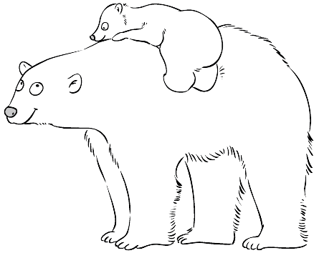
Обозначение твердости и мягкости с помощью согласных
Я Ё И Ю Е
А О Ы У Э

Slide 9
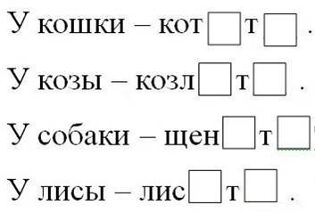
Вставьте пропущенные буквы и запишите предложения.

Slide 10
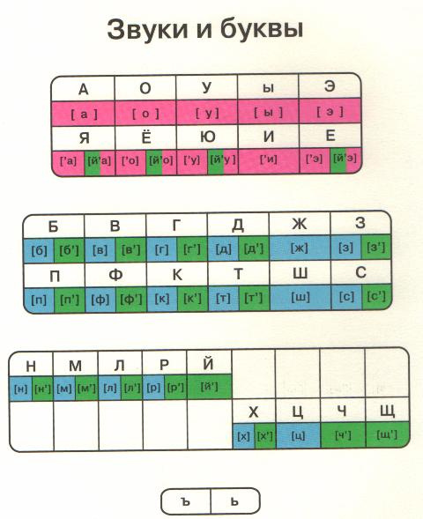
Итог урока
1. Как звучат согласные, которые стоят перед гласными первого ряда?
2. Как звучат согласные, которые стоят перед гласными второго ряда?

Slide 11
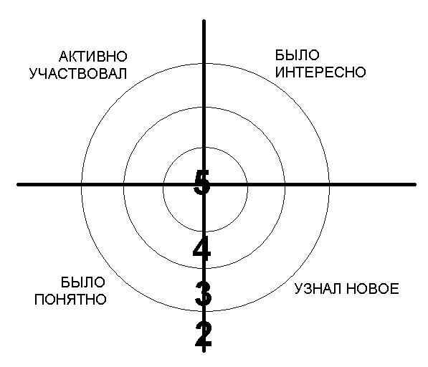
Рефлексия

Slide 12
Спасибо за работу!
До новых встреч!

